Slide 1
Ситуация по детскому
дорожно-транспортному
травматизму на территории
Ангарского городского округа
за 8 месяцев 2017 года

Slide 2
Печальная статистика
За 8 месяцев 2017 г. на территории, обслуживаемой ОГИБДД УМВД России по Ангарскому городскому округу совершено 26 ДПТ с участием детей, 27 детей – получили травмы.
(из них 9 ДТП совершено по вине несовершеннолетних. АППГ-9)

Slide 3
Распределение несчастных случаев по месяцам

Slide 4
Возраст

Slide 5
Время совершения ДТП
Пол

Slide 6

С кем находился ребенок во время ДТП
один – 14;
со взрослыми членами семьи – 12;
RYSHAKOVA T.A.

Slide 7
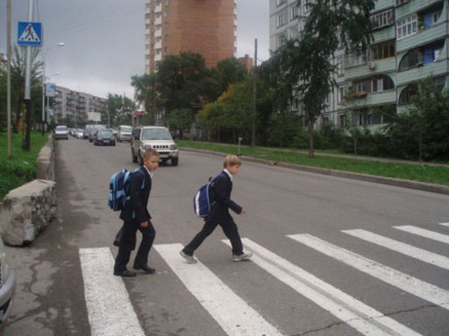
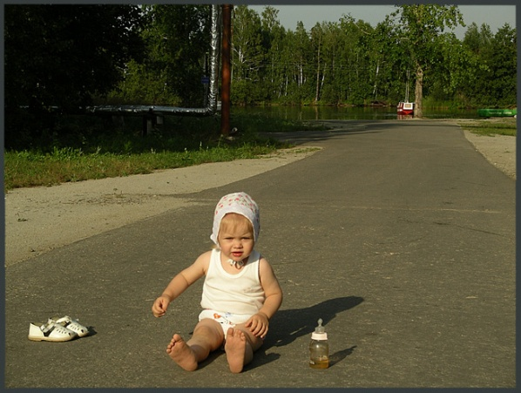


Slide 8
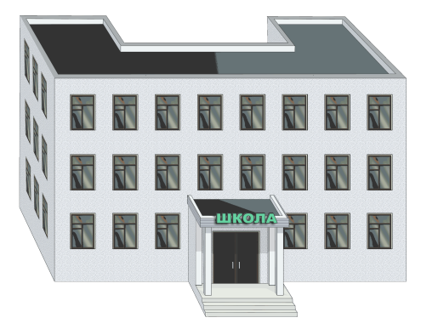
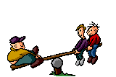

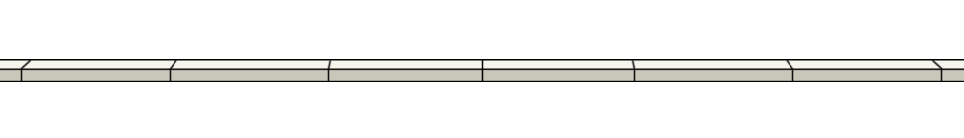
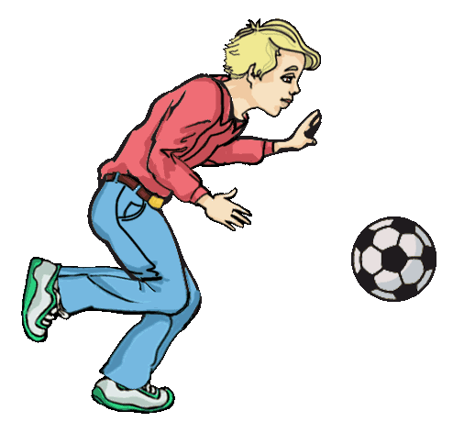


Маршрут следования ребенка
Дом – школа – дом – 1
Игра на улице – 3
Катание – 2
Прогулка – 13
Дом-секция-дом – 1
Передвижение на а/м в качестве пассажира- 5
  Дом-детское учреждение-дом – 1

Slide 9
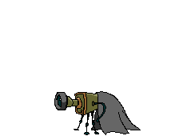
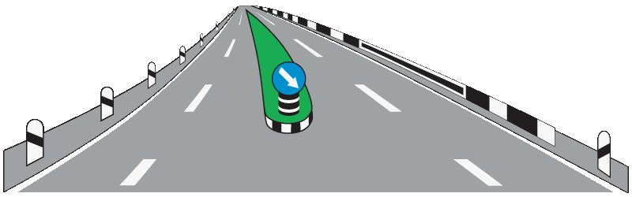
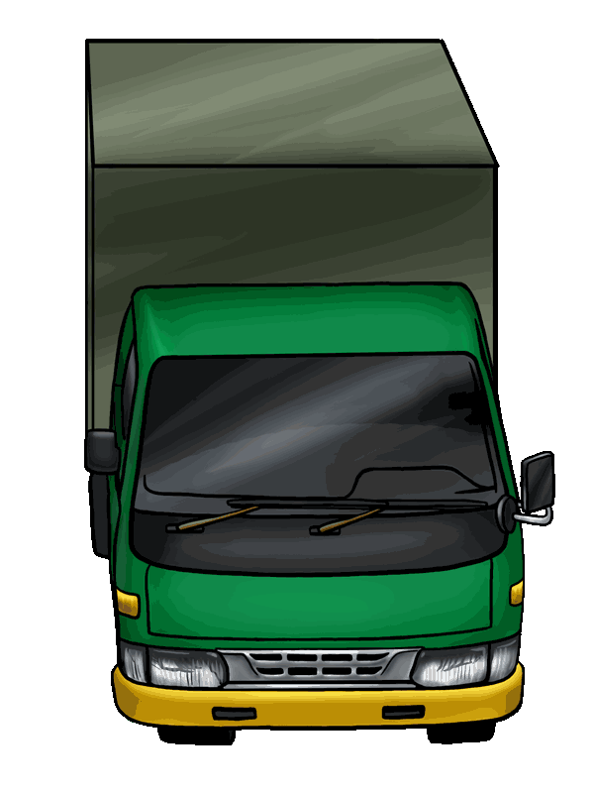

Место совершения ДТП
Перекресток –4
Пешеходный переход вне перекрестка – 6
Проезжая часть вне перекрестка и пешеходного перехода – 6
Пешеходный переход на перекрестке – 2
Внутриквартальная зона, двор дома – 3
Сельский населенный пункт-4
Выход на проезжую часть из-за стоящего транспортного ср-ва -1
RYSHAKOVA T.A.

Slide 10

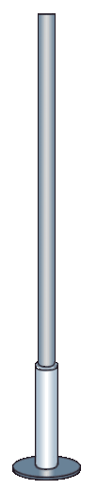
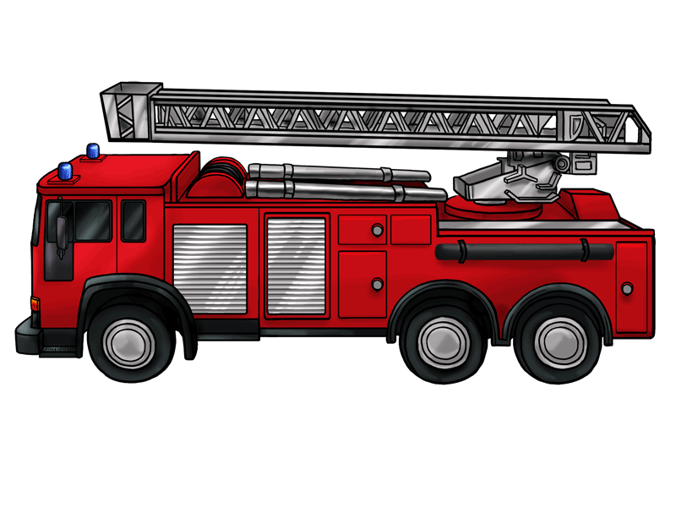

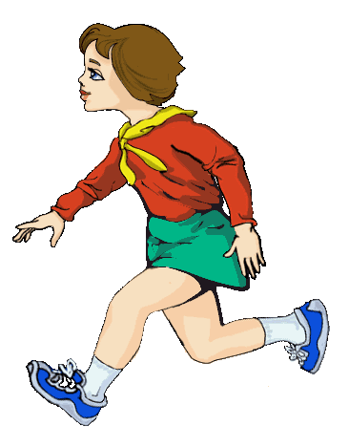
Причины ДТП по вине детей
Не выполнение ПДД пешеходами:
Переход через проезжую часть в неустановленном месте- 4
Неподчинение сигналам светофора – 1
Неожиданный выход на проезжую часть из-за ТС,
сооружений, деревьев– 2

Slide 11
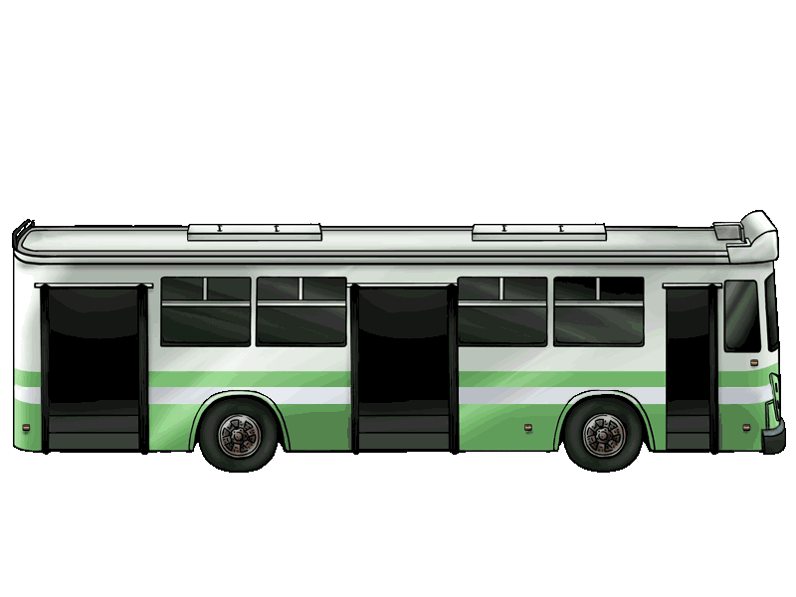
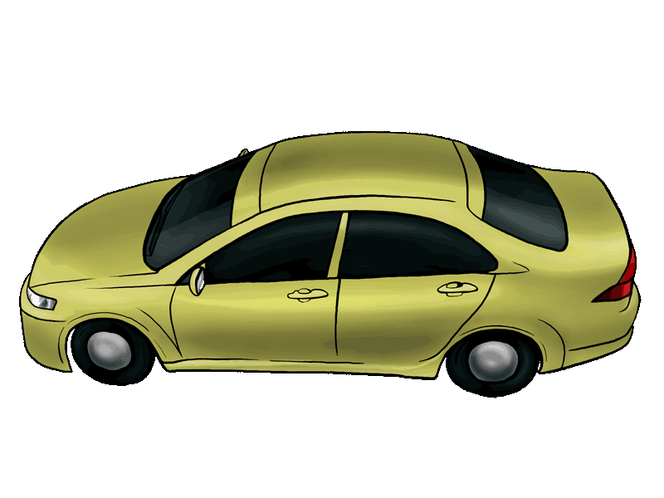
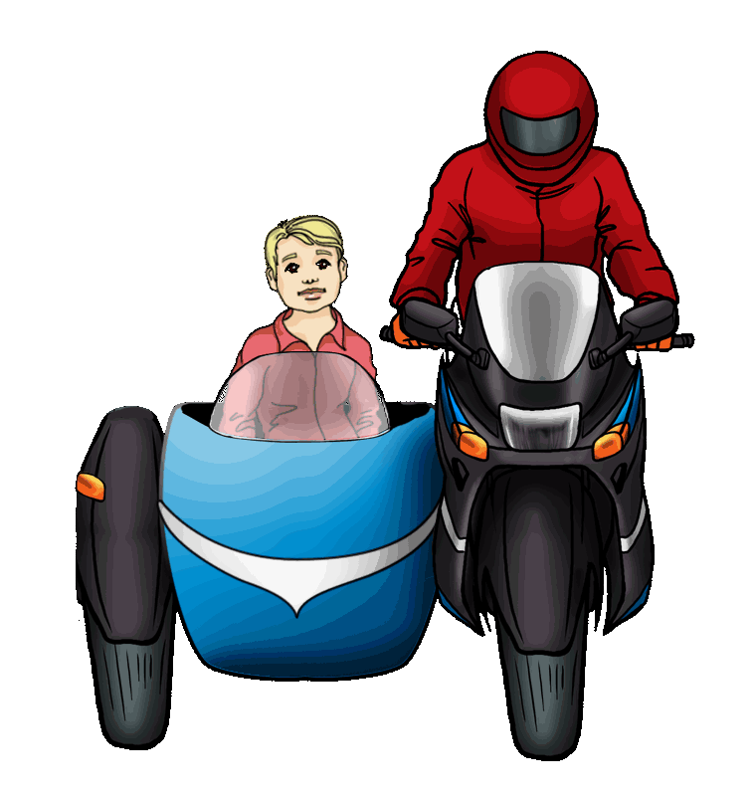
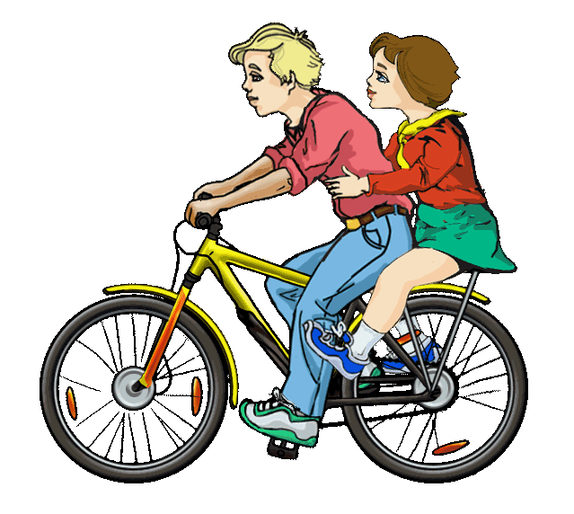
Невыполнение ПДД мотоциклами,
водителями мопедов и автомобилей:
Неподчинение сигналам светофора, требованиям дорожных знаков и
разметки - 1;
Иное - 1;
ZEBRA

Slide 12
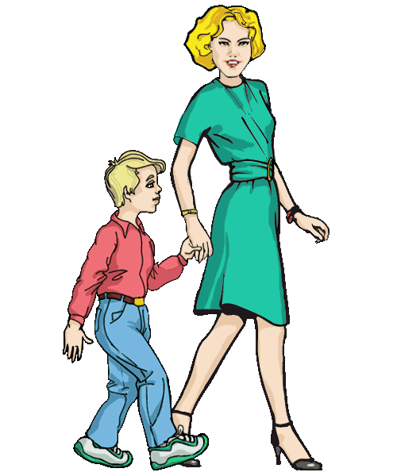
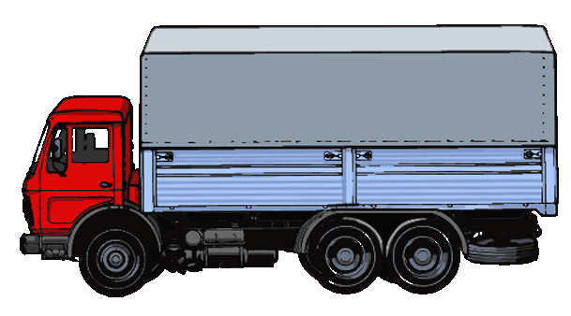


Обстоятельства, способствующие ДТП:
Не умение предвидеть развитие дорожной ситуации- 4;
Переоценка своих возможностей- 1;
Невнимательность - 3;
Неправильные действия по указанию родителей, взрослых - 1;

Slide 13
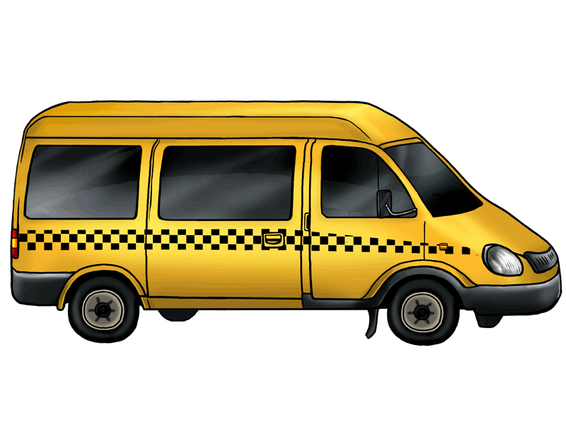
Причины ДТП по вине взрослых
пешеходов
Невыполнение ПДД взрослыми, в сопровождении которых
идёт ребенок - 1;

Slide 14
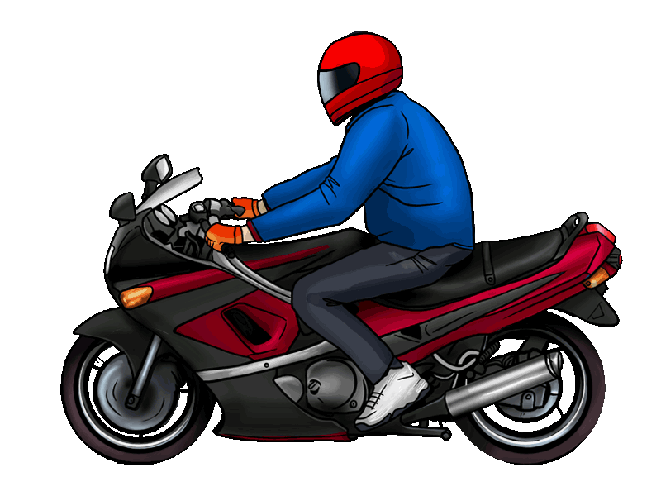
Причины ДТП, совершенные по вине
водителей транспортных средств
Нарушение правил проезда пешеходного перехода – 8;
Неподчинение сигналам светофора, требованиям дорожных
знаков и разметки-2;
Несоблюдение правил маневрирования – 2;
Нарушение правил проезда перекрестков- 3;
Управление в состоянии алкогольного или наркотического
опьянения – 2;

Slide 15
Обстоятельства, способствующие ДТП:
Не умение предвидеть развитие дорожной ситуации- 2;
Переоценка своих возможностей- 11;
Иное - 3;
Обстоятельства, отягчающие
последствия ДТП:
Нахождение в состоянии алкогольного опьянения - 2;
Оставление места ДТП- 1;

Slide 16
МЕРЫ, НАПРАВЛЕННЫЕ НА УСТРАНЕНИЕ ПРИЧИН И
УСЛОВИЙ ВОЗНИКНОВЕНИЯ ДТП
1.
1.Подготовлены по фактам ДТП заключения – 26
2.Содержание представлений:
- Информация в УО АГО – 21
3.Направлено заключений по месту работы водителей – 1
4.Направлено информации в ОДН и КДН - 10
5.СМИ ТВ – радио – печать – 52

Slide 17
Улицы, на которых были совершены
ДТП с участием детей
ул. Коминтерна – 3
ул. Енисейская-2
ул. Ворошилова-2
ул. Чайковского.-2
ул. Ленина -2
ул. Энгельса
ул. Алешина
ул. Фестивальная
ул. Октябрьская
ул. 40 лет Победы
ул. Степана Разина
ул. Гражданская
ул. Космонавтов
грунтовая дорога от СНТ «Кристалл»
дворовой проезд 100 кв.
дворовой проезд 34 микрорайон
дворовой проезд 178 кв.
деревня Совхозная ул. Старо-Московская
п. Мегет ул. Ангарская
п. Стеклянка ул. Трактовая

Slide 18

Не отнимайте у детей будущее!
Соблюдайте правила дорожного движения!

